Slide 1
Moj kućni ljubimac
OŠ Dore Pejačević
Našice
Učenik: Petar Jakšić, 1.c
Učiteljica: Ksenija Orešković

Slide 2
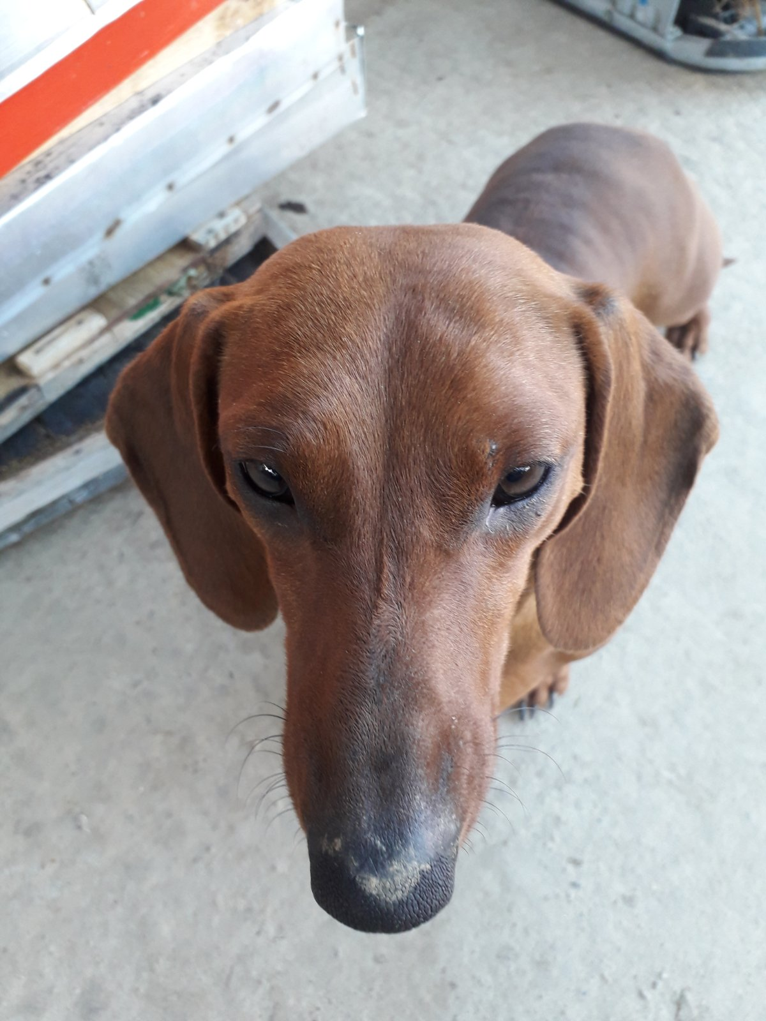

Slide 3
Moj pas se zove Bucka. Moj je pas debel. Njezina dlaka je smeđe boje. Rep joj je velik. Uši su joj velike. Moj pas se voli igrati. Bucka mi se sviđa zato sto je smiješna i zato sto je zaigrana.

